Slide 1

Опыт изучения ингушского языка
ингушские притчи с переводом на русский, чеченский и Английский языки. Разбор лексики и грамматики.

Slide 2
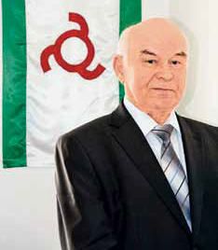

Мудрые наставления наших предков
Из ингушского фольклора И.А. Дахкильгов, 2000 г.

Slide 3
предисловие
Notes:
Де дика хилда шо, добрый день. Меня зовут Абдулвахид Шудуев. Я сам чеченец, в данной серии видео я хочу поделиться с вами своим опытом изучения ингушского языка. Я видел столько всего хорошего и красивого со стороны ингушей, что мне хочется отблагодарить их хотя бы тем, что я попытаюсь выучить их язык. Первый раз такая идея возникла у меня примерно двадцать лет назад, когда мой старший товарищ и друг, ингуш, принес мне почитать книгу Ибрагима Дахкильгова “Мудрые наставления наших предков”. Тогда я оцифровал эту книгу и опубликовал ее в интернете, она до сих пор там находится, по адресу orga.narod.ru , там же немного ранее я опубликовал книгу Шарани Джамбекова с чеченским фольклором. У ингушей и чеченцев много общего в фольклоре, оба автора, Джамбеков и Дахкильгов, знали друг друга, сотрудничали друг с другом. В двухтомнике Мусы Гешаева “Знаменитые ингуши” есть статья про Дахкильгова.
Цитата из этой статьи: “Фольклор связывает народы. Это язык не вражды, но взаимопонимания. Сказка – исток песни. Как родник берет свое начало в горах, так народные слово и мудрость проистекают из корневой системы жизни народов. Счастлив тот, кто взрастил и взлелеял все эти мудрости бытия в сердце, и кто делится этим сердечным прозрением с другими.”
Дала гештдойла Дахкильгов Ибрах1имна, Джамбеков Ша1ранина, Гешаев Мусана, жаль, что они и люди их поколения ушли, это были люди, много трудившиеся, много сделавшие для своих народов.
Дахкильгов, кстати, является также автором ингушского флага с этим красивым солярным знаком.
Так вот, сейчас, через двадцать лет, я решил вернуться к этой книге. Она интересна тем, что там, во-первых, очень богатая лексика с архаичными словами, а во-вторых, автор приводит там перевод на русский язык. Причем перевод сделан очень сбалансированно, без излишнего увлечения выразительными свойствами русского языка, с целью максимального сохранения смысла и красоты ингушского текста. Для желающих изучить ингушский язык такая книга, несомненно, является очень ценной. Да и само содержание книги, конечно, очень красивое, глубокомысленное, часто юмористичное. Книга состоит из двух основных частей – пословицы и притчи. В данном курсе видео я расскажу о притчах, лексику собираюсь иллюстрировать поговорками. Возможно, в дальнейшем, Дала аьннад Далахь, сделаю отдельный видео-ряд для пословиц. Всего в книге 171 притча, я планирую записать одно видео на притчу. Длительность видео – около 15 минут. Каждое видео будет состоять из короткого вступления, затем слайд с ингушским текстом и с озвучкой (спасибо ингушам, которые помогают с озвучкой), далее планируется три коротких слайда на несколько секунд - с русским переводом Дахкильгова; с машинным переводом с русского на английский; и с моим переводом с ингушского на чеченский. Желающие могут поставить видео на паузу и ознакомиться с текстом переводов. Затем будет два слайда, каждый на несколько минут, с объяснением лексики и грамматики из данной притчи. Сейчас, когда я записываю это видео, работа еще далеко не закончена. Я буду излагать свой опыт изучения языка. При этом я, скорее всего, буду увлекаться, делать ошибки, могу сказать что-нибудь, что кому-то не понравится, - в свое оправдание могу сказать, что я начинаю эту работу из хороших побуждений. Возможно, я буду слишком увлекаться сравнением с чеченским, - это потому, что чеченский является для меня родным, и, естественно, при изучении нового языка я сравниваю его со своим родным. Также прошу прощения за мое корявое произношение ингушских слов, я работаю над этим. Мы постараемся двигаться от простого к сложному – сначала алфавит, разъяснение грамматических терминов, затем сложная грамматика с временами глаголов и падежами существительных, ближе к концу – иллюстрации грамматических правил на примере текстов из притч.
Слайды сделаны c помощью программы PowerPoint от Microsoft. Для разнообразия я сгенерировал иллюстрации к притчам используя Gemini от Google. Содержание притч, с текстами на разных языках, опубликовано на github, адрес в описании к этому видео. https://bumbari.github.io/dahkilgov/p/original/d1.htm
По мере записи очередных видео я буду добавлять туда ссылки на youtube видео.
При работе над этими видео я постоянно пользуюсь сводным словарем ингушского языка из интернета, платформа PaydaDosh: https://ghalghay.vercel.app/doshlorg.html А также словарями чеченского языка на сайте https://dikdosham.ru/ru/ Большое спасибо авторам этих сайтов, они проделали огромную работу. Также я пользуюсь следующими учебными материалами: Мальсагов З.К. “Грамматика ингушского языка”, 1963 года издания. Долакова Р.И. “Краткая грамматика ингушского языка”, 1967 Оздоев И.А. “Ингушский язык”, 1970 г. Ахриева Р.И, Оздоева Ф.Г., Мальсагова Л.Д., Бекова П.Х. “Современный ингушский язык”, 1972 г. Оздоева Э.Г., Алиева П.М., Дудургова П.М. “Временные формы в ингушском языке”, 2018 Аушева Э.А. “Типы склонения в ингушском языке”, 2019 Ссылки на словари и полные названия книг даны в описании к данному видео.
Бисмиллах1и рахьманир рахьим

Slide 4
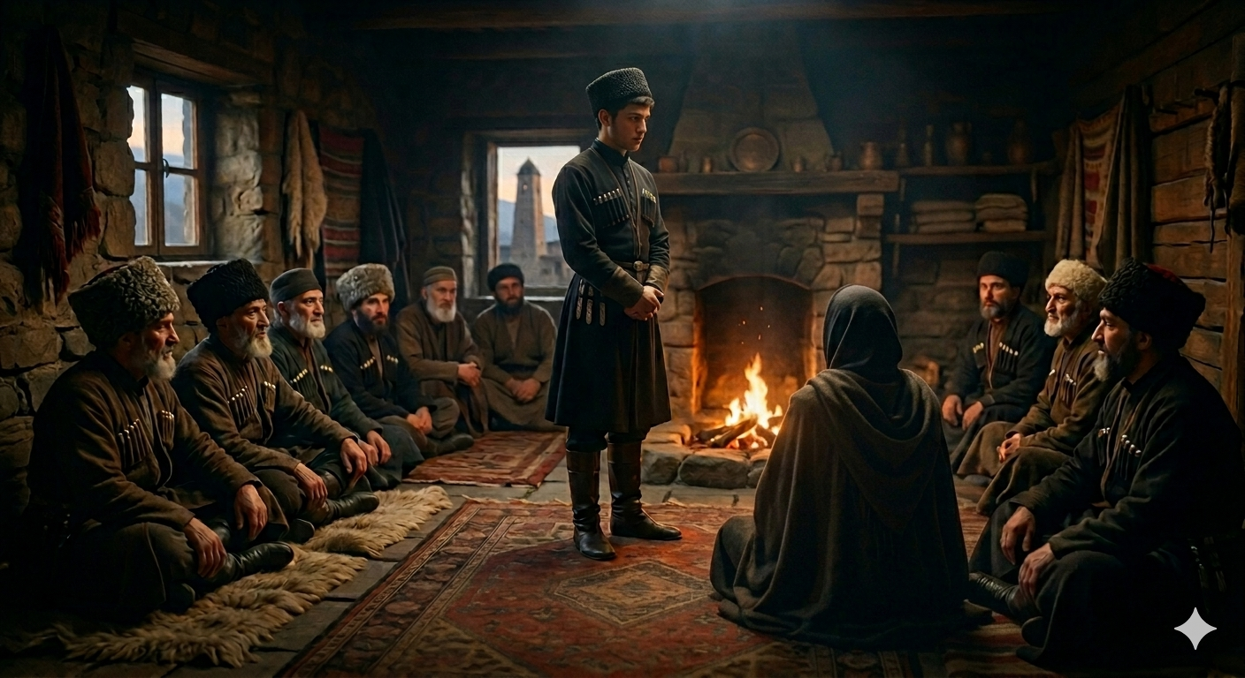
Са дешал чIоагIагI да цун эздел
№ 1
Его благородство сильнее моих слов His nobility speaks louder than my words

Slide 5
1. Са дешал ч1оагIагI да цун эздел
Гулбенна нах багӀача цӀагӀа Мохьмад-пайхамар чуваьлча, берригаш гӀайттаб. Пайхамара Ӏоха а аьнна, уж Ӏохайшача, цхьа зӀамига саг латта висав. Пайхамара шозлагӀа а аьннад цунга, Ӏоха. ТӀаккха а хайнавац. Пайхамара яхар хӀана дац Ӏа, Ӏоха ях хьога, оалаш, бехкаш даха нах болабелча, Мохьмад-пайхамара аьннад:
- Бехкаш ма даха цох. Са дешал чӀоагӀагӀа да цун сих доалла эздел.

Slide 6
РУССКИЙ
1. Его благородство сильнее моих слов
В одном доме собрались люди. Они сидели и беседовали. В это время вошел пророк Мухаммед. Все встали, приветствуя его. Пророк попросил их сесть, и тогда все сели. Один юноша продолжал стоять. Пророк повторно предложил ему сесть. Юноша продолжал стоять. На него зашикали: “Садись, тебе говорят. Для тебя слово пророка ничто не значит?”. Тогда Мухаммед-пророк сказал:
“Не обижайте юношу. Благородство, впитавшееся в его душу, сильнее моих слов”.

Slide 7
1. His nobility speaks louder than my words
ENGLISH
A group of people had gathered in a house. They were sitting and chatting. At that moment, the Prophet Muhammad entered. Everyone stood up to greet him. The Prophet asked them to sit down, and they all sat down. One young man remained standing. The Prophet asked him again to sit down. The young man remained standing. They hissed at him: “Sit down, we’re telling you. Does the Prophet’s word mean nothing to you?” Then the Prophet Muhammad said:
- Do not offend the young man. The nobility ingrained in his soul is stronger than my words.

Slide 8
1. Сан дашал чIогIах йу цуьнан оьздангалла
НОХЧИЙН
Гулбелла нах бохкучу цӀенна чохь Мохьмад-пайхмар (Делера салам-маршал хуьлда цунна) чуваьлча, берриш гӀеттина. Пайхамаро охьаховша а аьлла, уьш охьахевшича, цхьа жима стаг лаьтташ висна. Пайхамаро шозлагӀа а аьлла цуьнга, охьахаа. ТӀаккха а хиъна вац. Пайхамаро бохург хӀунда дац ахьа, охьахаа боху хьоьга, олуш, бехкаш даха нах болабелча, Мохьмад-пайхамаро (Делера салам-маршал хуьлда цунна) аьлла:
“Бехкаш ма даха цунах. Сан дашал чӀогӀах йу цуьнан сих йоллу оьздангалла”.

Slide 9
Лексика
Са дешал ч1ог1аг1 да цун эздел
Гулбенна нах багӀача цӀагӀа Мохьмад-пайхамар чуваьлча, берригаш гӀайттаб.
Пайхамара Ӏоха а аьнна, уж Ӏохайшача, цхьа зӀамига саг латта висав.
Пайхамара шозлагӀа а аьннад цунга, Ӏоха.
ТӀаккха а хайнавац.
Пайхамара яхар хӀана дац Ӏа, Ӏоха ях хьога, оалаш, бехкаш даха нах болабелча, Мохьмад-пайхамара аьннад:
- Бехкаш ма даха цох. Са дешал чӀоагӀагӀа да цун сих доалла эздел.
Notes:
Притча 1 имеет типичный размер. Хоть она и небольшая, но содержит интересную лексику и грамматические формы. Здесь мы поговорим о лексике из данной притче, позже, на следующем слайде мы поговорим об ингушском алфавите и особенностях произношения.
Слово “эздел” (благородство) ключевое слово в ингушском этикете, не случайно первая притча посвящена этому слову. Поговорки из этой же книги: “Эзде вар-воацар белгалла хул” – Благородного от неблагородного легко отличить. “Эздел леладечунца мара дац” – Благородство лишь у того, кто ведет себя благородно”.
Дешал – сравнительный падеж от “дош” - слово. Тоже важное понятие в этикете.
“Дош дала сих ма ле, сихле из кхоачашдé”. – Не спеши давать слово, спеши его сдержать. Ч1ог1аг1 – сильнее, “ч1ог1ах” на чеч. Если в чеч. здесь конечная глухая “х”, то в инг. это произносится твердо, как “г1”. Аналогично, дикаг1 – диках (лучше), хозаг1 – хазах (красивее).
Ц1аг1а (пайхмар чуваьлча) – вошел в дом, местный падеж. В чеченском местный падеж это “ц1ийне”, но он не так часто употребляется, как в ингушском. В данном случае я бы перевел это на чеченский как “ц1енна пайхмар чуваьлча” – со словом “ц1а” в дательном падеже, или, то же самое в более краткой форме, “пайхмар ц1а чу ваьлча” (имен. падеж). Ингушский чаще использует местные падежи, они выражают все нюансы пространственных отношений. Слово “ц1аг1а” нам еще будет встречаться в других притчах, я надеюсь, что в дальнейшем и вам и мне это слово станет привычнее. Берригаш – тоже интересное слово, означает “все люди”, по-чеченски “берриш”. Веррига – весь человек, берригаш – все люди.
1оха – садись. На мой взгляд, при первом употреблении, когда пророк обращается к группе людей, лучше подошло бы слово “1оховша”, во мн. числе. С другой стороны, тогда бы эффект повтора не был бы так явно выражен. Пространственная приставка “1о” (по-чеченски “охьа”) означает “вниз”. Мы планируем рассмотреть пространственные приставки в отдельном видео, ингушский язык очень богат на пространственные приставки, например, маг1а, эг1а, которых нет в чеченском. Латтийсав – опечатка, должно быть “латта висав”, остался стоять.
Хайнавац – не сел. Интересно, что в чеченском “вац” пишется раздельно – хиъна вац. В ингушском каждый глагол имеет отрицательную форму, эта форма считается отдельным словом, и поэтому пишется вместе. Чеченская орфография считает, что это два разных слова. Про отрицательные формы глаголов мы тоже будем говорить отдельно.
Бехк баккха, бехкаш даха во мн. числе, - порицать. Бехк баккха – буквально “извлечь вину”, также говорят “чкъаьрий даха” – рыбачить.
Сих - вещественный падеж от са (душа). В ингушском очень много слов, производных от слова “душа” – грустить, веселиться, переживать, и т.д. Таким словам мы планируем посвятить отдельный урок в Притче 159 “Эхь-эзделахи сабар-сатемахи”. Поговорка со словом “са”: “Са дуача в1оахалал сатийна къел тол.” - Лучше спокойная бедность, чем гложущее душу богатство.

Slide 10
Грамматика : АЛФАВИТ и произношение
Всего 46 букв. 13 букв, которых нет в русском : гласные аь, яь; согласные г1, кх, къ, к1, п1, т1, хь, х1, ц1, ч1, 1;
Буква Ӏ (кирилл. палочка) - на практике ее заменяют латинской I или цифрой 1. другой вариант – использовать шрифт Gill Sans, в котором 1 похожа на I (1 - I)
Отсутствуют гласные оь, уь, юь, которые есть в чеченском;
Часто встречается дифтонг оа, которого нет в чеченском: к1оаг – к1аг, лоам – лам.
Буква Ф – встречается чаще, чем в чеченском: фу (что), фусам (жилье), фийг (зернышко), фоарт (затылок)
Буква Х1 встречается реже, чем в чеченском : уотта – х1отта, йара – х1ара, фуъ – х1оа
Буква И часто произносится как Ы : из – “ыз”, ц1илеторг – “ц1ылеторг”
Звук Е практически отсутствует, там, где есть буква Е, она произносится : или как краткое э – эзар, дей (легкий); или как дифтонг иэ – безам, де (делай), берх1а (соус). (как “е” в слове белый). Ср. инг. “Даьла раьза хилда” и чеч. “Дела реза хуьлда”
Лг, рг, шк, кк, г, к на конце слов произносятся мягко, как льгь, рьгь, шькь, ськь, ккь (кулг, лерг, пешк, циск, икк, гииг)
Буквы “ж” и “з” обычно произносятся как “дж” и “дз” – модж, хьадж, модз, гердз.
Буквы “с”,“ш”,”х” в приставках на конце обычно произносится звонко, как “з”,“ж”,”г1”
Notes:
I : источник технических проблем для всех северокавказских языков с кириллическим алфавитом. Строго говоря, надо использовать знак “кириллическая палочка” (код U+04C0), но его нет ни в русской раскладке клавиатуры, ни в английской. Заглавная английская буква “I” внешне похожа на кириллическую палочку, но имеет другой код, к тому же, чтобы ее напечатать надо временно переключиться на английскую раскладку, что непрактично. Раньше на печатных машинках цифра “1” и английская “I” выглядели одинаково, поэтому раньше такой проблемы не было. Вариант – если есть возможность, использовать Gill Sans, на данных слайдах я использую этот шрифт. Еще один вариант – взять текст с единичками и внести его в раздел “Проверка правописания” на сайте “ДикДошам”, программа автоматически заменит единички на кириллические палочки.
ОЬ: хьога – хьоьга; УЬ: цун, цунга – цуьнан, цуьнга; уж – уьш: ЮЬ: юрта – юьртан
ОА: оалаш – олуш; ч1оаг1аг1 – ч1ог1ах; доалла – долла
Ф: языки без звука “ф” в исконных словах – русский, персидский, практически все кавказские; языки без звука “п” – арабский. Интересно турецкое слово “фес” (феска, тюбетейка). В чеч. оно трансформировалось в “пес”, в инг. звук “ф” сохранился : “фазиг”.
Е: г1айттаб – г1еттина; 1охайшача – охьахевшича;
Ж, З: аналогичная ситуация, например, с английским – Джек, Джон, Дзорро. В заимствованных из русского словах произносится как “ж” и “з”. Мы вернемся к этим буквам в отдельном видео, Притча 144
С, Ш, Х в аффиксальных окончаниях : нанас - наназ, берригаш – берригаж, бехкаш - бехкаж, ях – яг1, цох – цог1, сих – сиг1.
При этом, например, “х” в слове “нах” является частью корня, поэтому произносится как “х”.

